Slide 1

การเขียนคำเผยพระวจนะ
Lesson 6 for November 7, 2026

Slide 2


“เพราะ​ว่า​สิ่ง​ที่​เขียน​ไว้​ใน​สมัย​ก่อน​นั้น ก็​เขียน​ไว้​เพื่อ​สั่ง​สอน​เรา เพื่อ​เรา​จะ​ได้​มี​ความ​หวัง​โดย​ความ​
ทร​หด​อด​ทน และ​โดย​การ​หนุน​ใจ​จาก​พระ​คัม​ภีร์” (โรม. 15:4)

Slide 3











แม้พระคัมภีร์จะเป็นพระวจนะของพระเจ้า แต่พระเจ้าไม่ได้ทรงเป็นผู้เขียนพระคัมภีร์ด้วยพระองค์เอง หากแต่ทรงใช้มนุษย์ที่ได้รับแรงบันดาลใจจากพระองค์เป็นผู้เขียน
ทั้งนี้ พระองค์ไม่ได้ทรงบอกให้เขียนตามคำบอก (dictate) ทีละคำ แต่ทรงให้พวกเขาเขียนสิ่งที่พระองค์ทรงสำแดงแก่พวกเขา หรือสิ่งที่พระองค์ทรงใส่ไว้ในความคิดของพวกเขา
พระองค์ประทานอิสระแก่พวกเขาในระดับหนึ่งในการเลือกใช้ถ้อยคำ รูปแบบการเขียน และรายละเอียดอื่น ๆ เพื่อถ่ายทอดข่าวสารจากพระเจ้า
งานเขียนในเชิงคำพยากรณ์:
  เขียนขึ้นที่ไหนและด้วยเหตุผลใด?
  เขียนขึ้นในรูปแบบใด?
การใช้ผู้ช่วยในการเขียนและข้อมูลจากแหล่งภายนอก:
  เหตุใดจึงต้องมีผู้ช่วยในการเขียน?
  เหล่าผู้เผยพระวจนะใช้ช้อมูลใดจากภายนอกบ้าง?
ความเป็นมนุษย์ที่ผสมผสานอยู่ในพระวจนะของพระเจ้า:
  มีความไม่สมบูรณ์พร้อมปรากฏอยู่ในพระคัมภีร์หรือไม่?

Slide 4

งานเขียนในเชิงคำพยากรณ์

Slide 5


เขียนขึ้นที่ไหน และเขียนขึ้นด้วยเหตุใด?
“บัด​นี้ จงไป​เถอะ และ​เขียน​ลง​บน​แผ่น​จา​รึก​ต่อ​หน้า​เขา และ​บันทึก​ไว้​ใน​หนัง​สือ เพื่อว่า​ใน​เวลา​ข้าง​หน้า​ที่​จะ​มา​ถึง มัน​จะ​เป็น​สักขี​พยาน​ตลอดไป” (อิสยาห์ 30:8 )
โมเสสเป็นบุคคลแรกที่ได้รับแรงบันดาลใจจากพระเจ้าให้เขียนพระคัมภีร์ ท่านได้เขียนหนังสือโยบและหนังสือปฐมกาลในดินแดนถิ่นทุรกันดารแห่งมีเดียน และในช่วงเหตุการณ์อพยพ ท่านได้รับคำสั่งโดยตรงให้บันทึกเหตุการณ์ต่าง ๆ ไว้เป็นลายลักษณ์อักษร (อพยพ 17:14)
ผู้เผยพระวจนะคนอื่น ๆ ที่ได้รับคำสั่งโดยตรงให้เขียนหนังสือ ได้แก่ อิสยาห์ (อิสยาห์ 30:8), เยเรมีย์ (เยเรมีย์ 36:2), ฮาบากุก (ฮาบากุก 2:2) และยอห์น (วิวรณ์ 1:11)
ผู้เขียนพระคัมภีร์แต่ละคนได้เขียนขึ้นภายใต้สถานการณ์ที่แตกต่างกันไป:
ถูกข่มเหงเช่นเดียวกับดาวิด
อยู๋ในพระราชวังเช่นเดียวกับ
ซาโลมอน
อยู๋ในตต่างแดนเช่นเดียวกับดาเนียล
อย่ในคุกเช่นเดียวกับเปาโล
ถูกเนรเทศเช่นเดียวกับยอห์น
พระเจ้าทรงเลือกทั้งตัวบุคคลและเนื้อหาที่พวกเขาต้องบันทึกไว้ โดยมีพระประสงค์ที่จะไม่ให้สิ่งใดที่พระองค์ทรงต้องการเปิดเผยแก่เราเพื่อความรอดของเราต้องสูญหายไป (2 ทิโมธี 3:15)

Slide 6






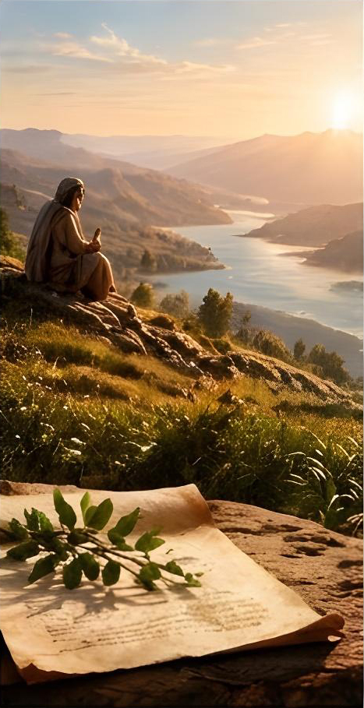






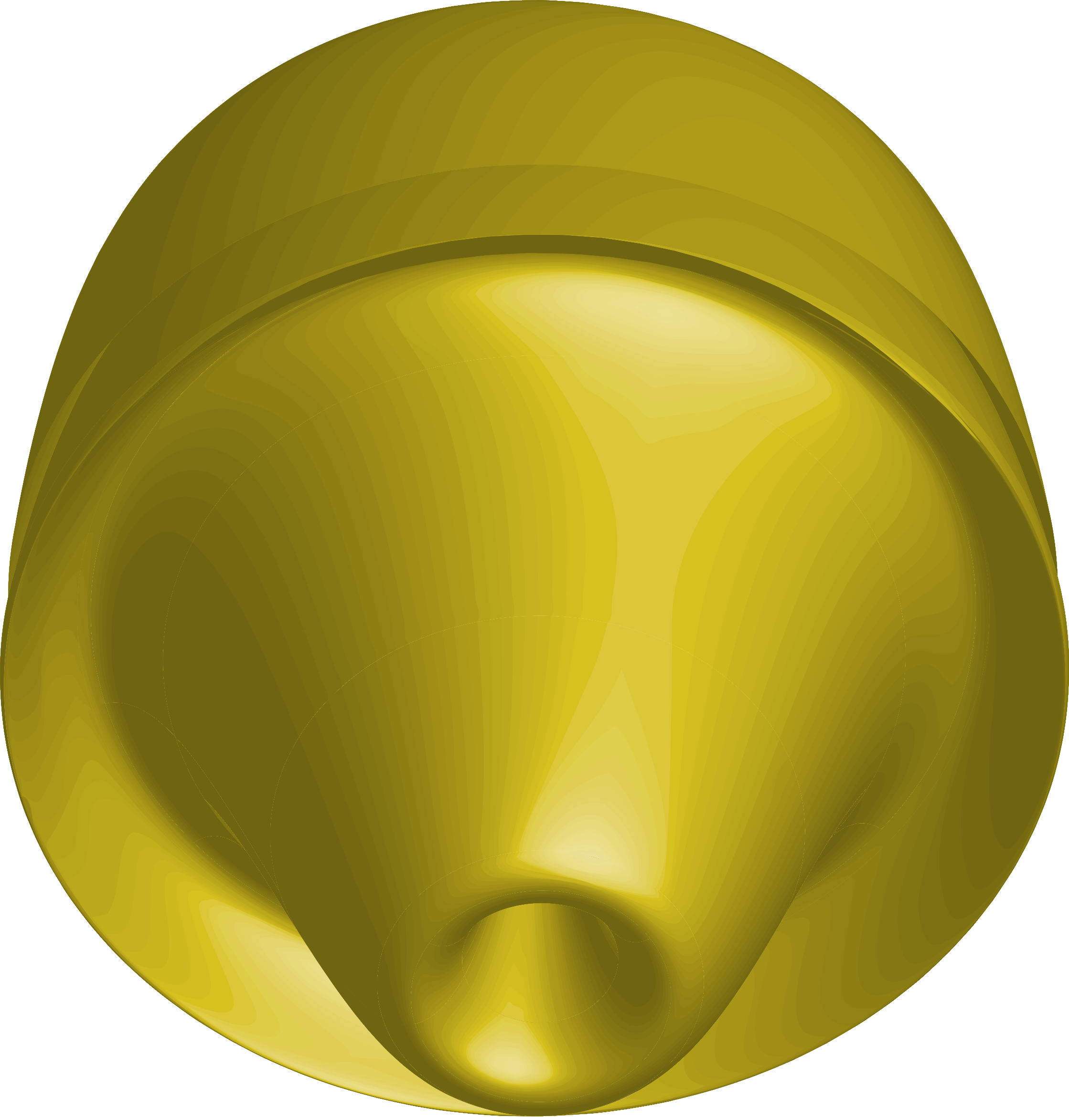
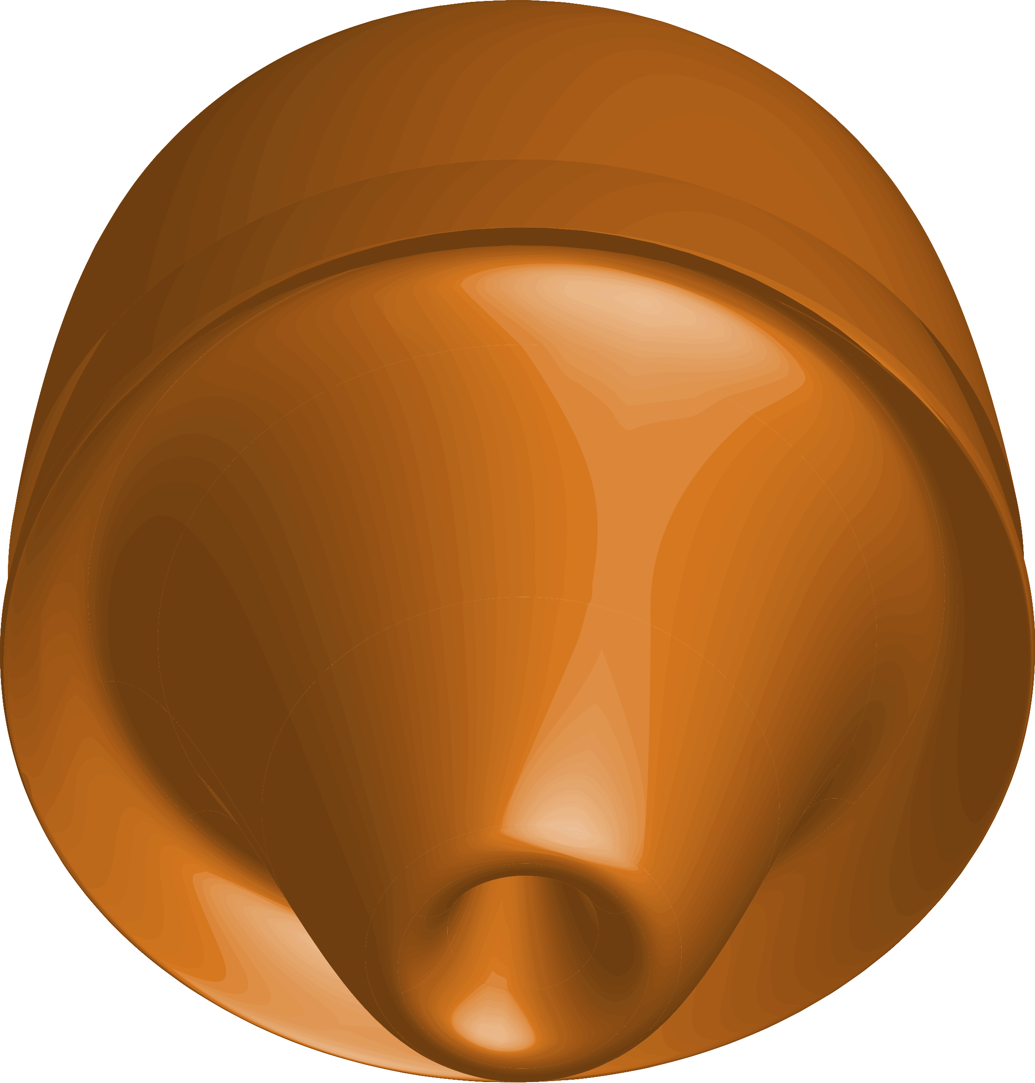



เขียนขึ้นด้วยรูปแบบใดบ้าง?
“เพลง​ยอด​เยี่ยม​ที่​สุด​นี้​เป็น​ของ​ซา​โล​มอน” (เพลงโซโลมอน 1:1 )
พระคัมภีร์ถูกเขียนขึ้นในช่วงเวลากว่า 1,500 ปี โดยผู้เขียนมากกว่า 40 คน จึงมีรูปแบบการเขียนที่หลากหลาย เช่น:
บันทึกทางประวัติศาสตร์ (ปฐก. 37:2)
ลำดับพงษ์พันธุ์ (ปฐก. 5:1)
คำพยากรณ์ (อสย. 13:1)
นิมิตเกี่ยวกับวาระสุดท้าย (วว. 12:1)
บทกวี (ส่วนใหญ่ของหนังือพระธรรมอิสยาห์)
บทเพลง (เพลงโซโลมอน 1:1)
คำเปรียบเทียบ (อสย. 17:7)
คำอุปมา (ลูกา 18:1)
จดหมาย (2 เธสะโลนิกา 3:17)
พระคัมภีร์ไม่ได้แบ่งแยกความสำคัญหรืออำนาจของรูปแบบการเขียนแต่ละแบบ ทุกรูปแบบล้วนมีประโยชน์ในการถ่ายทอดความคิดจากพระเจ้า เนื่องจากแต่ละคนสามารถเข้าใจข้อความได้ดีกว่าผ่านรูปแบบการเขียนที่แตกต่างกันไป
นอกจากนี้ เปโตรยังได้ระบุไว้อย่างชัดเจนว่า งานเขียนในภาคพันธสัญญาใหม่นั้นมีอำนาจเทียบเท่ากับงานเขียนในภาคพันธสัญญาเดิม (2 เปโตร 3:15-16)

Slide 7

การใช้ผู้ช่วยเขียน และข้อมูลจาก
แหล่งภายนอก

Slide 8




เหตุใดจึงต้องมีผู้ช่วยในการเขียน?
“แล้ว​เย​เร​มีย์​จึง​เรียก​บา​รุค​บุตร​เนริ​ยาห์​มา​เพื่อ​ให้​บา​รุค​เขียน​พระ​วจนะ​ซึ่ง​พระ​ยาห์​เวห์​ตรัส​กับ​เย​เร​มีย์​ตาม​คำ​บอก​ของ​ท่าน​ลง​ใน​หนัง​สือ​ม้วน” (ยรม. 36:4 )
เยเรมีย์เป็นปุโรหิต จึงมีความสามารถในการอ่านและเขียน อย่างไรก็ตาม ท่านได้ใช้ผู้ช่วยคนหนึ่งชื่อบารุคให้เป็นผู้จดบันทึกถ้อยคำที่พระเจ้าทรงประสงค์ให้ท่านเขียน (เยเรมีย์ 36:1-4) แม้จะเป็นสิ่งที่พระเจ้าทรงอนุญาต แต่ในสมัยนั้นกลับมีผู้เข้าใจผิดเกี่ยวกับการกระทำดังกล่าว (เยเรมีย์ 43:2-3)
เปาโลซึ่งมีความเชี่ยวชาญในภาษากรีก ก็ได้ใช้ผู้ช่วยในการเขียนจดหมายต่าง ๆ ของท่านเช่นกัน (โรม 16:22) และเพื่อป้องกันไม่ให้ผู้อื่นปลอมแปลงจดหมายโดยอ้างชื่อท่าน เปาโลจึงลงลายมือชื่อของท่านเองกำกับไว้ในจดหมายที่ท่านบอกให้ผู้อื่นเขียนขึ้น (2 เธสะโลนิกา 3:17)
เปโตรเขียนจดหมายของท่านด้วยภาษากรีกที่สละสลวย ซึ่งยากจะเชื่อว่าเป็นผลงานของชาวประมงผู้ใช้ภาษาอารัมิกเป็นภาษาหลัก การใช้ผู้ช่วยช่วยให้ท่านสามารถถ่ายทอดข้อความได้อย่างถูกต้องแม่นยำในภาษาที่ท่านไม่ได้เชี่ยวชาญ แต่การที่ผู้ช่วยเป็นผู้เลือกใช้ถ้อยคำที่สื่อความคิดของเปโตรได้ดีที่สุดนั้น ไม่ได้ลดทอนคุณค่าของการได้รับการดลใจจากพระเจ้าในจดหมายเหล่านั้นแต่อย่างใด

Slide 9
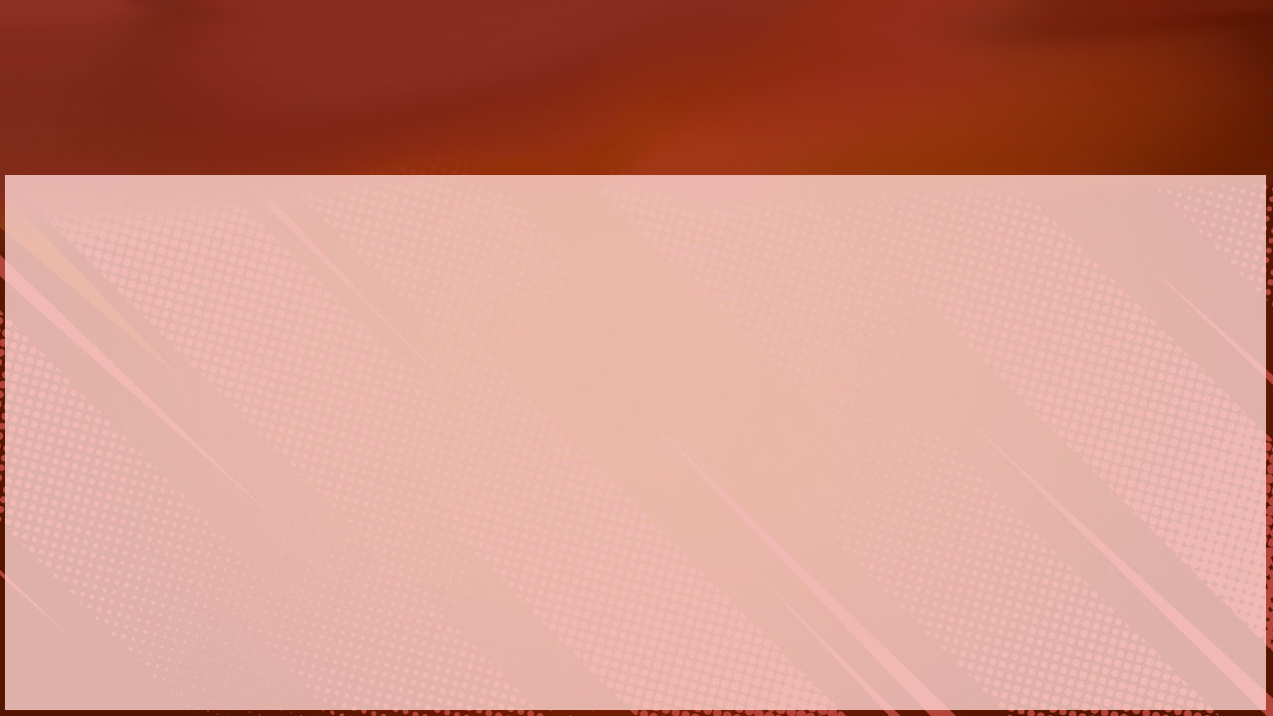





เหล่าผู้เผยพระวจนะใช้ข้อมูลจากแหล่งภายนอกใดบ้าง?
“เพราะ​เหตุ​นี้ หลัง​จาก​ที่​ข้าพ​เจ้า​สืบ​เสาะ​เรื่อง​ราว​เหล่า​นี้​อย่าง​ละเอียด​ตั้ง​แต่​แรก จึง​เห็น​ดี​ด้วย​ที่​จะ​เรียบ​เรียง​เรื่อง​ตาม​ลำ​ดับ​เพื่อ​ท่าน​เธ​โอ​ฟีลัส​ที่​เคารพ​ยิ่ง” (ลก. 1:3 )
เอสราได้ใช้บันทึกทางประวัติศาสตร์ รวมถึงคัดลอกพระราชกฤษฎีกาและจดหมายโต้ตอบของกษัตริย์เปอร์เซียมาไว้ในหนังสือพงศาวดารและหนังสือเอสรา ส่วนเนหะมีย์ก็ได้นำบันทึกลำดับพงศ์ที่คัดลอกมาจากเอกสารที่มีอยู่เดิมมาใส่ไว้ในหนังสือของท่านเช่นกัน
เนื่องจากลูกาไม่ได้เป็นพยานในเหตุการณ์ต่าง ๆ ที่ท่านบันทึกไว้ ท่านจึงเขียนพระกิตติคุณและบางส่วนของหนังสือกิจการโดยอาศัยบันทึกทางประวัติศาสตร์และการสัมภาษณ์ผู้ที่อยู่ในเหตุการณ์จริง (ลูกา 1:3)
เปาโลได้ยกข้อความจาก Epimenides และ Aratus ซึ่งเป็นนักเขียนชาวกรีกโบราณมาอ้างอิง (กิจการ 17:28; ทิตัส 1:12) ส่วนยูดาก็นำข้อความมาจากหนังสือเล่มหนึ่งที่ไม่ได้อยู่ในสารบบพระคัมภีร์ ซึ่งมีคำพยากรณ์ของเอโนคอยู่ด้วย (ยูดา 1:14)
ในการนำข้อมูลจากแหล่งภายนอกเหล่านี้มาใช้ พวกเขาทั้งหมดต่างได้รับการทรงนำจากพระวิญญาณบริสุทธิ์ พวกเขาตระหนักดีว่าสิ่งที่ตนกำลังถ่ายทอดอยู่นั้นคือความจริง และเป็นการสื่อถึงสิ่งที่พระเจ้าทรงประสงค์จะเปิดเผยออกมานั่นเอง
Epimenides
Arato
Book of Enoch

Slide 10

ความเป็นมนุษย์ที่ผสมผสานอยู่ในพระวจนะ

Slide 11


มีความไม่สมบูรณ์ปรากฏอยู่ในพระคัมภีร์หรือไม่?
“แต่​เรา​มี​ของ​ล้ำ​ค่า​นี้​อยู่​ใน​ภา​ชนะ​ดิน เพื่อ​ให้​เห็น​ว่า ฤทธิ์​เดช​อัน​เลิศ​นั้น​เป็น​ของ​พระ​เจ้า ไม่​ได้​มา​จาก​ตัว​เรา​เอง” (2คร. 4:7)
พระเจ้าทรงเลือกใช้มนุษย์ที่ไม่สมบูรณ์แบบ—เปรียบเสมือน “ภาชนะดินเผา”—ในการถ่ายทอดข่าวสารของพระองค์ (2 โครินธ์ 4:7) ความไม่สมบูรณ์แบบนี้ส่งผลต่อข่าวสารอย่างไร? พระคัมภีร์มีความน่าเชื่อถือ 100% หรือไม่?
คำศัพท์โบราณ
คำในภาษาฮีบรู อารัม หรือกรีก ที่เราไม่ทราบความหมายแน่ชัด หรือคำที่เคยมีความหมายแตกต่างไปจากปัจจุบันในยุคสมัยของผู้เผยพระวจนะ
ตัวอย่างเช่น: โกเฟอร์ (גֹּפֶר) (ปฐมกาล 6:14), เซลาห์ (סֶלָה) (พบในพระธรรมสดุดีหลายบท)
ความผิดพลาดที่เกิดจากผู้คัดลอก
ในระหว่างการคัดลอกต้นฉบับหรือการจดบันทึกตามคำบอก ผู้คัดลอกอาจเกิดความผิดพลาดได้ (พบได้บ่อยกว่าในภาคพันธสัญญาใหม่)
ตัวอย่างเช่น: “ข้อความส่วนที่เพิ่มเข้ามาในยอห์น” (Johannine Comma) (1 ยอห์น 5:7-8) ซึ่งเป็นข้อความที่ผู้คัดลอกคนหนึ่งแทรกไว้ แล้วต่อมาผู้คัดลอกคนอื่นก็นำไปรวมไว้ในเนื้อหาหลัก
ความผิดพลาดที่เกิดจากผู้เขียนเอง
เมื่อผู้เขียนพระคัมภีร์อ้างอิงข้อความจากความทรงจำ หรือบอกเล่าเหตุการณ์ที่ตนไม่ได้อยู่ในเหตุการณ์นั้น อาจมีความผิดพลาดเล็กน้อยที่ไม่ส่งผลกระทบต่อสาระสำคัญเกิดขึ้นได้
ตัวอย่างเช่น: การอ้างอิงของมัทธิวที่ระบุว่า
เศคาริยาห์ (ผู้ซึ่งถูกโยอาชสั่งฆ่า) เป็น “บุตรของเบเรคิยาห์” (ซึ่งเบเรคิยาห์คนนี้คือผู้เขียนพระธรรมเศคาริยาห์) (มัทธิว 23:35; เทียบกับ ลูกา 11:51; 2 พงศาวดาร 24:22)
ความผิดพลาดที่เกิดจากผู้แปล
ผู้แปลพระคัมภีร์ โดยเฉพาะผู้ที่แปลเป็นภาษาปัจจุบัน อาจได้รับอิทธิพลจากแนวคิดของผู้แปลเอง
ตัวอย่างเช่น: พระคัมภีร์ฉบับแปลสมัยใหม่บางฉบับ (เช่น MSG, NMB) แปลข้อความที่กล่าวถึง “วันขององค์พระผู้เป็นเจ้า” (วิวรณ์ 1:10) ว่าเป็น “วันอาทิตย์” (Sunday) ทั้งที่คำเรียกนี้เริ่มมีการใช้หลังจากที่เหล่าอัครทูตล่วงลับไปแล้ว
ความไม่สมบูรณ์แบบหรือความคลาดเคลื่อนเหล่านี้มีจำนวนน้อยมาก และโดยทั่วไปสามารถทำความเข้าใจได้ผ่านการศึกษาอย่างลึกซึ้ง เราสามารถมั่นใจได้ว่าความจริงจากพระเจ้าได้รับการถ่ายทอดมาถึงเราอย่างซื่อตรงตลอดหลายศตวรรษ ดังที่ปรากฏบันทึกอยู่ในหน้าพระคัมภีร์

Slide 12

“พระเจ้าทรงพอพระทัยที่จะสื่อความจริงของพระองค์แก่โลกผ่านทางมนุษย์ โดยพระองค์เองทรงใช้พระวิญญาณบริสุทธิ์จัดเตรียมบุคคลเหล่านั้นและเสริมกำลังให้พวกเขาสามารถปฏิบัติภารกิจนี้ได้ พระองค์ทรงนำความคิดของพวกเขาในการคัดเลือกสิ่งที่จะกล่าวและสิ่งที่จะเขียน แม้ว่าขุมทรัพย์นี้จะถูกบรรจุไว้ในภาชนะที่เป็นดิน แต่ก็ยังคงมาจากสวรรค์อยู่นั่นเอง คำพยานนี้ถูกถ่ายทอดผ่านถ้อยคำของมนุษย์ซึ่งมีความไม่สมบูรณ์ แต่กระนั้นมันก็ยังเป็นคำพยานของพระเจ้า และสำหรับบุตรของพระเจ้าที่เชื่อฟังและมีความเชื่อ พวกเขาย่อมมองเห็นรัศมีภาพแห่งฤทธานุภาพจากเบื้องบนที่เปี่ยมไปด้วยพระคุณและความจริงปรากฏอยู่ในนั้น
ในพระวจนะของพระองค์ พระเจ้าได้ประทานความรู้ที่จำเป็นต่อความรอดไว้แก่มนุษย์ พระคัมภีร์ศักดิ์สิทธิ์ควรได้รับการยอมรับว่าเป็นการเปิดเผยพระประสงค์ของพระองค์ที่มีอำนาจสูงสุดและปราศจากความผิดพลาดใดๆ”
EGW (The Great Controversy, p. 6)

Slide 13





ภาคผนวก: ความปราศจากข้อผิดพลาดของงานเขียนของ เอลเลน จี ไวท์
เมื่อพระเจ้าทรงบัญชาให้เอลเลนเขียนข้อความต่าง ๆ ที่ได้รับมา เธอได้ตอบกลับไปว่า “ฉันเขียนหนังสือไม่เป็น” แต่พระเจ้าทรงเสริมกำลังให้แก่เธอ เธอจึงเริ่มลงมือเขียน ในเวลาต่อมา เธอได้อาศัยผู้ช่วยด้านงานเขียนมาช่วยแก้ไขข้อผิดพลาดในการสะกดคำและปรับปรุงถ้อยคำในบางประโยคให้สละสลวยขึ้น
บุคคลเหล่านี้ไม่เคยเปลี่ยนแปลงความหมายของข้อความเดิม และไม่ได้เพิ่มเติมความคิดเห็นส่วนตัวของตนเองลงไปแต่อย่างใด โดยเนื้อหาฉบับสมบูรณ์ทั้งหมดจะผ่านการตรวจสอบจากเอลเลนเสมอ
แมรี แอนน์ “แมเรียน” เดวิส (ค.ศ. 1847–1904) ผู้ช่วยด้านงานเขียน ภาพได้รับความอนุเคราะห์จาก “Ellen G. White Estate, Inc.”
ซาราห์ อี. เพ็ก (ช่วงทศวรรษ 1880) ภาพได้รับความอนุเคราะห์จาก “Center for Adventist Research”
ในประเด็นเรื่องความปราศจากข้อผิดพลาดในฐานะผู้เผยพระวจนะ เอลเลนได้กล่าวไว้ว่า “ในเรื่องความปราศจากข้อผิดพลาดนั้น ฉันไม่เคยอ้างว่าตนเองมีคุณสมบัติดังกล่าว มีเพียงพระเจ้าเท่านั้นที่ปราศจากข้อผิดพลาด” (Selected Messages เล่มที่ 1 หน้า 42)
สำหรับความปราศจากข้อผิดพลาดในงานเขียนของเธอ เธอได้เขียนไว้เองว่า “มีบางครั้งที่จำเป็นต้องกล่าวถึงเรื่องทั่วไป ต้องใช้ความคิดในเรื่องทั่ว ๆ ไป ต้องเขียนจดหมายเกี่ยวกับเรื่องปกติธรรมดา หรือต้องมีการส่งต่อข้อมูลระหว่างผู้ร่วมงานด้วยกัน ถ้อยคำหรือข้อมูลในลักษณะนี้ ไม่ได้เกิดขึ้นภายใต้การดลใจเป็นพิเศษจากพระวิญญาณของพระเจ้า” (Selected Messages เล่มที่ 3 หน้า 64)

